Slide 1
Исторические места Гражданки и Лесного
Политехнический институт

Slide 2
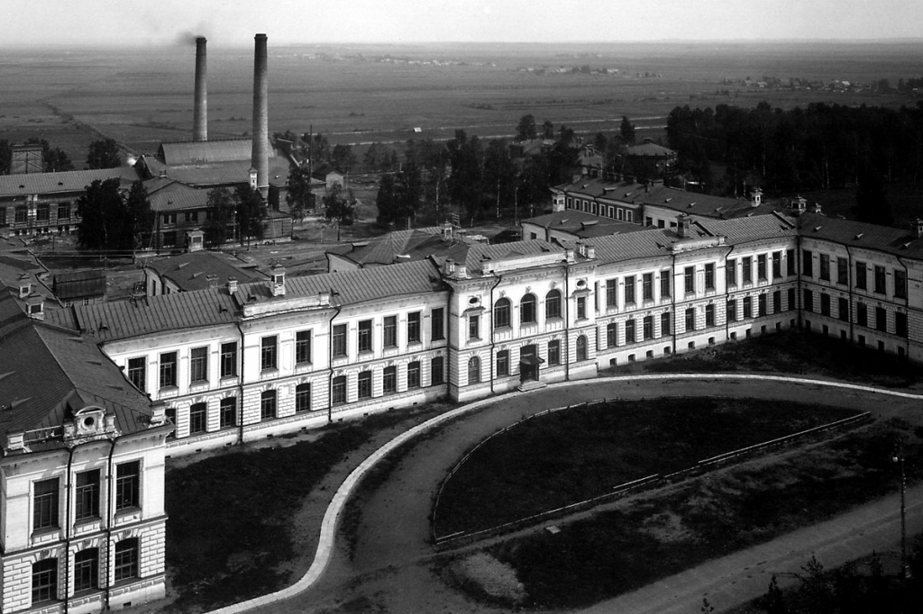
Политехнический Институт
Был основан в 1899 году.
Один из сети институтов, возникших в результате промышленного подъема.
Уникальное сочетание дачного предместья и научно-академического центра.
3-ий научный центр Петербурга, после комплекса Академии Наук и Университета на Васильевском Острове, и района Технологического института.

Slide 3
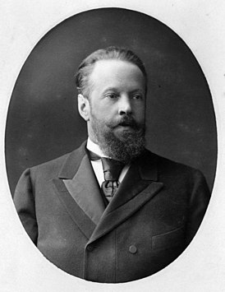
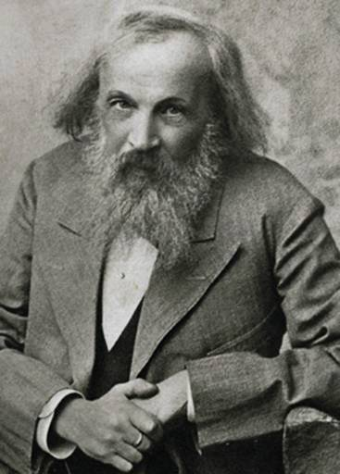
Идея создания Политехнического: «Воспитывать национальные кадры, а не приглашать заграничных специалистов», высказанная его создателями.
Сергей Юльевич Витте - Министр финансов
Дмитрий Иванович Менделеев- Выдающийся ученый

Slide 4
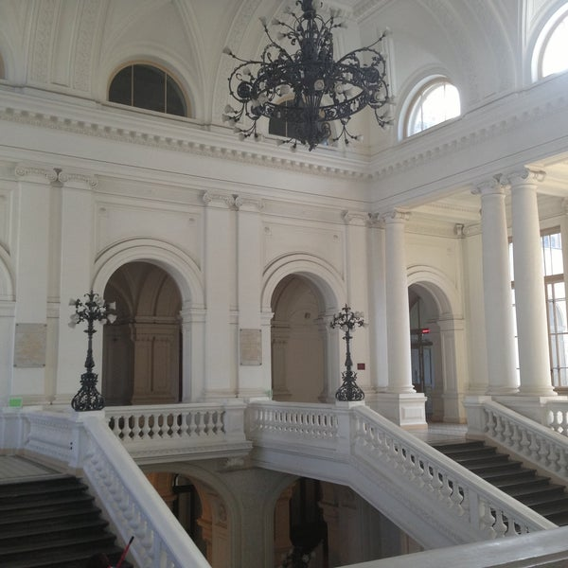
Политехнический институт – русский Оксфорд
Проект включал в себя комплекс зданий, образующих автономный университетский городок похожих на те, что существовали в Кембридже и Оксфорде. В состав комплекса вошли главное здание, химический павильон, два общежития и механический корпус. При проектировании главного здания, архитектор Виррих использовал проект высшей технической школы Берлина. Центральная часть и общий план здания почти полностью повторяют берлинское сооружение.

Slide 5
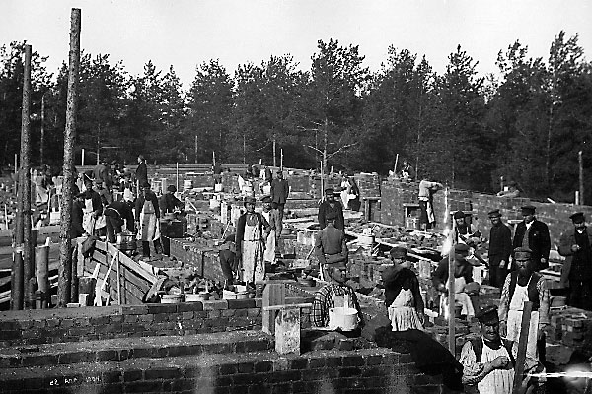
Строительство
Химический корпус, предназначенный для металлургического отделения, — второе важное здание 1902 года постройки.
Одновременно с главным зданием и химическим корпусом были сданы механический павильон, два четырехэтажных здания студенческих общежитий, первый профессорский дом, амбулатория, аптека и больница.

Slide 6
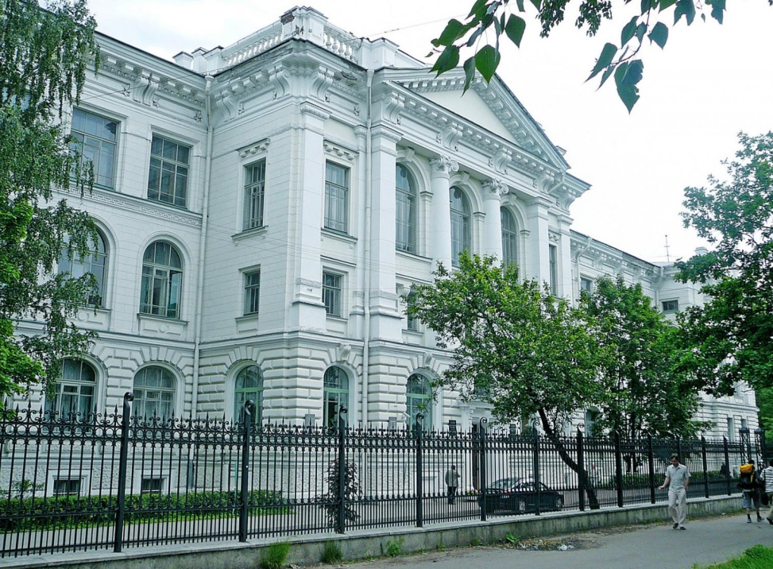
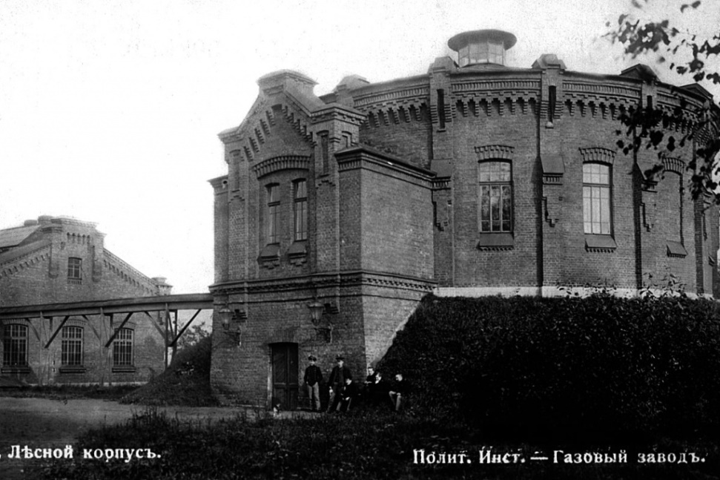
Разнообразие архитектурных стилей
Главное здание и химический корпус были выполнены стиле неоклассицизм. Особая Н-образная конфигурация главного здания и химического корпуса, а также их внутренняя планировка, была обусловлена задумкой вывести окна лекционных аудитории строго на юго-запад. Что давало возможность максимально использовать естественное освещение.
Эти здания, в отличие от главного здания и химического корпуса, были в архитектурном плане более просты. Неоштукатуренные фасады, которые делали красный цвет доминирующим, придавали им сходство с характерными зданиями петербургской промышленной застройки.

Slide 7
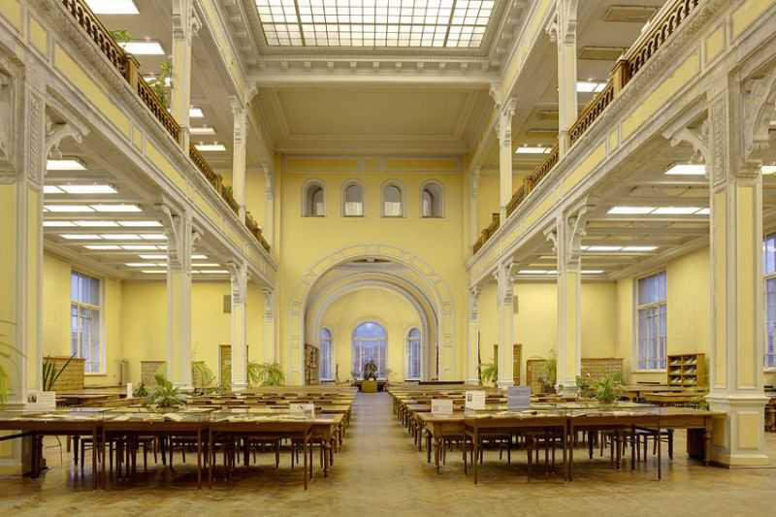
Библиотека Политехнического института
Библиотека начала свою работу одновременно с его открытием, в 1902 году. В разное время в библиотеку влились коллекции книг С. Ю. Витте, профессоров института П. Б. Струве, Ю. С. Гамбарова, и др. Состав фондов библиотеки определяется изучающимися дисциплинами, но кроме традиционных для технического вуза собраний литературы по естественным, точным и прикладным техническим наукам, в ней представлены разделы гуманитарных наук: истории, права, экономики, финансов и др..

Slide 8
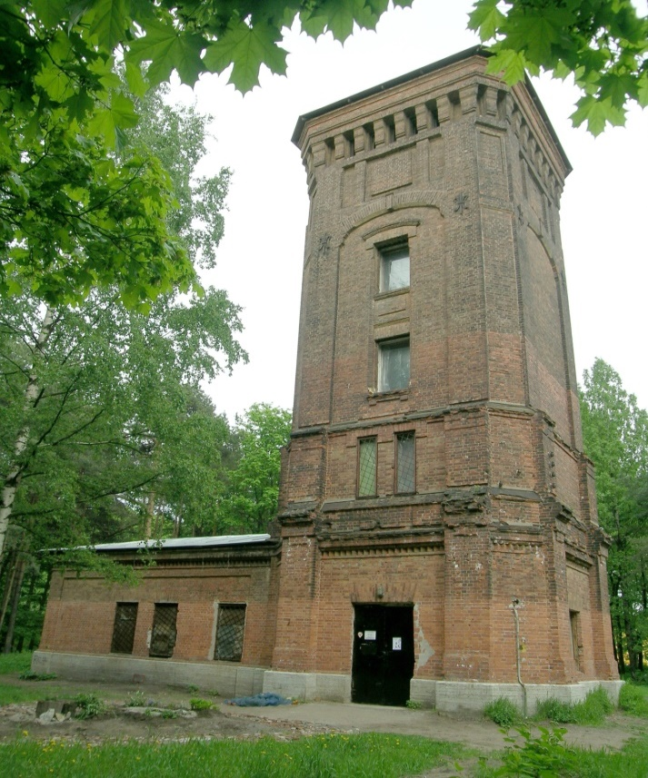
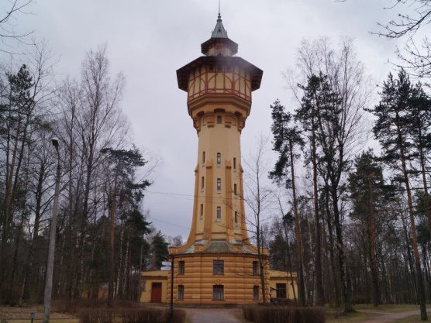
Две башни
Здание башни в кирпичном стиле было построено в самом начале ХХ в. зодчим Адамом Дитрихом, преподававшим в то время в Лесном институте.
Водонапорная башня в Политехническом институте.
Ее высота — 46 метров, это выше Александровской колонны на Дворцовой Площади.

Slide 9
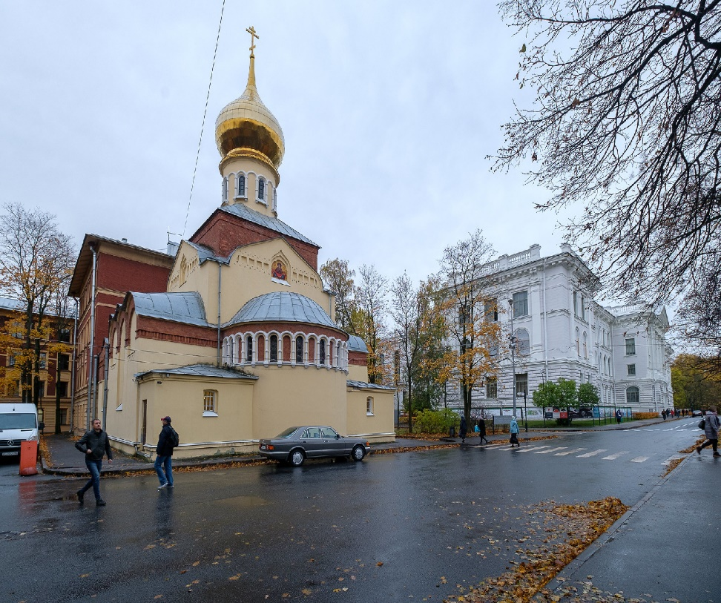
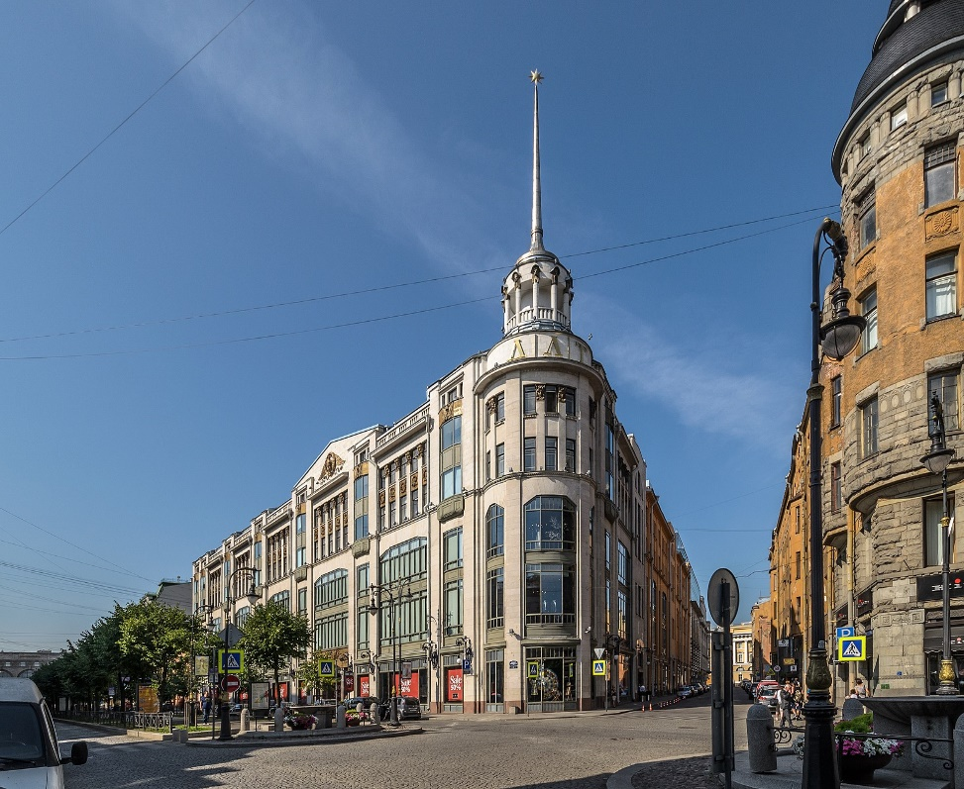
Строили Политехнический: архитектурное бюро Эрнста Францевича Вирриха и Иосифа Владимировича Падлевского. Примеры разнообразия их работ
Покровская Церковь в Политехническом институте
Здание Гвардейского экономического общества

